Slide 1





«Повышение доступности качественного инклюзивного профессионального образования: новые тренды, эффективные решения»
Благотворительный фестиваль «Подари надежду»,
«Школа волонтёров социальной инклюзии
Московской области» как лучшие практики социального сопровождения лиц с инвалидностью и ОВЗ

Slide 2


Приоритетный проект: «Внедрение инклюзивного образования инвалидов и лиц с ОВЗ в профессиональных образовательных организациях и образовательных организациях высшего образования МО»
(2017 - 2020)
Направление реализации проекта:
«Подготовка студентов педагогических специальностей к работе с инвалидами и лицами с ОВЗ»
ГОУ ВО МО «Государственный социально-гуманитарный университет»
Зав.кафедрой специального образования Ульянова Оксана Ивановна

Slide 3
ШКОЛА ВОЛОНТЕРОВ СОЦИАЛЬНОЙ ИНКЛЮЗИИ МО
Март – май 2017 года
10 видео-лекций
Выполнение теоретических и практических заданий
Слушатели: СПО МО – 266 человек; ВО МО – 102 человека
Подведение итогов – Форум волонтёров социальной инклюзии Московской области
Защита социальных проектов
Сертификаты получили – 206 человек

Slide 4
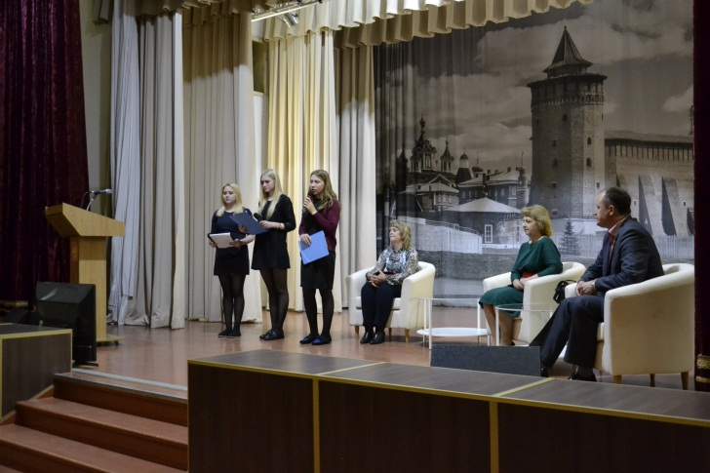

Форум волонтёров социальной инклюзии Московской области
23 мая 2017 года
Проведено награждение слушателей «Школы волонтёров социальной инклюзии» и победителей конкурса социальных проектов именными сертификатами с символикой Школы

Slide 5

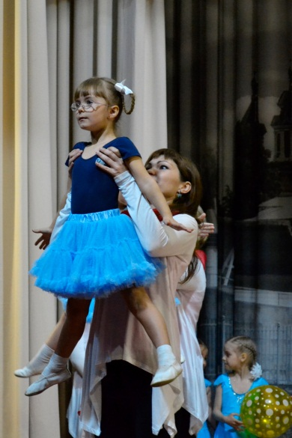
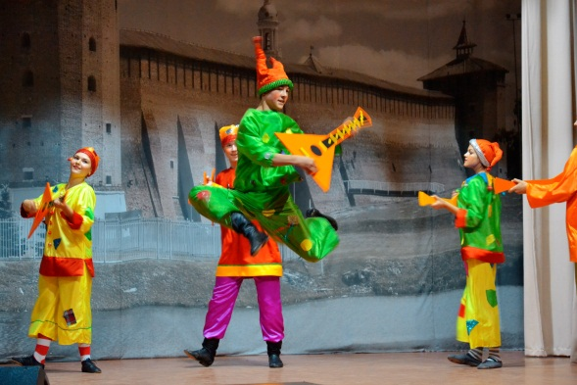
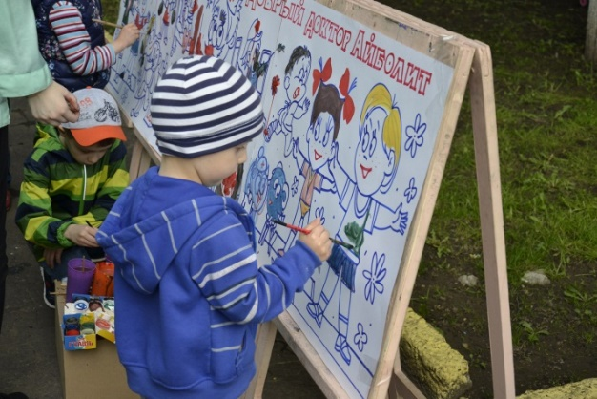
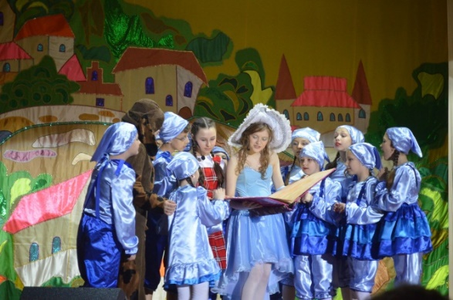
Организация и проведение областного благотворительного фестиваля
«Подари надежду»
1 июня 2017 года
Разработано положение
Спроектирована эмблема
Сделаны макеты благодарственных писем
Организована реклама
Составлен перечень мероприятий

Slide 6

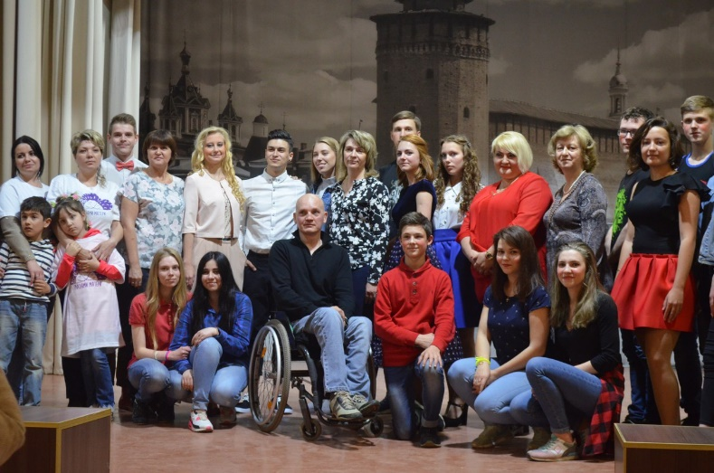
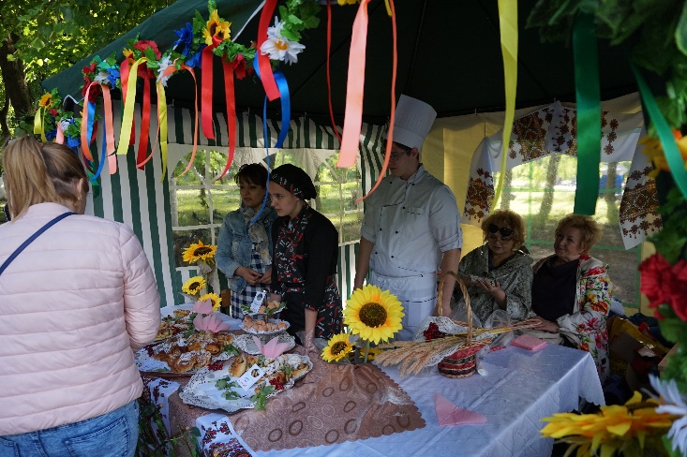
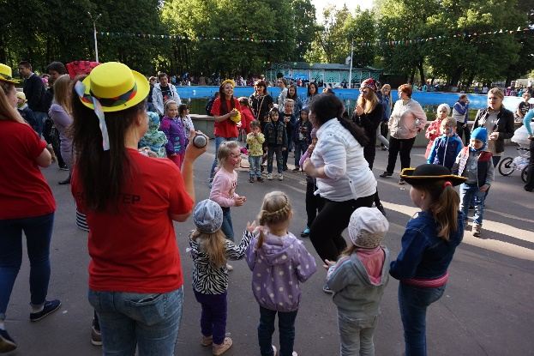
Программа Фестиваля:
благотворительный концерт (концертные номера, музыкальный спектакль)
благотворительная выставка
благотворительная ярмарка
мастер-классы
анимационная программа

Slide 7

Итоги областного благотворительного фестиваля
«Подари надежду»
В различных мероприятиях фестиваля приняли участие:
ГБПОУ МО «Колледж «Подмосковье»;
ГБПОУ МО «Аграрно-технологический техникум «Дубна»;
ГБПОУ МО «Колледж» Коломна»;
Филиал ГОУ ВО МО «ГСГУ» в г. Егорьевск – Колледж педагогики и искусства;
ГБПОУ МО «Луховицкий аграрно-промышленный техникум»;
ГБПОУ МО «Долгопрудненский техникум»;
ГБПОУ МО «Люберецкий техникум имени Героя Советского Союза, лётчика-космонавта Ю.А.Гагарина»;
ГБПОУ МО «Наро-Фоминский техникум»;
ГБПОУ МО «Электростальский колледж»;
ФГБОУ ВО «Московский государственный институт культуры»;
Государственное бюджетное профессиональное образовательное учреждение Московской области «Колледж «Коломна» Структурное подразделение № 1;
ГОУ ВО МО «Государственный социально-гуманитарный университет»
Собрано 53 тысячи рублей, которые на Большом Учёном Совете ГСГУ 30 июня были торжественно переданы
ГКООРДИ «Глазами матери»

Slide 8

2017 – 2018 учебный год

